Slide 1

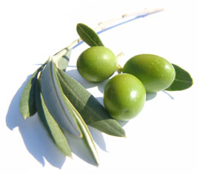
מדעים
נושא: זית

Slide 2
עץ הזית
הזית הוא עץ פרי .הזית הוא אחד משבעת המינים .
עץ הזית גדל כמעט בכל מקום . לעץ הזית שורשים עמוקים.
לעץ הזית פירות. לפירות של עץ הזית קוראים זיתים .
לקטיף של פירות עץ הזית קוראים מסיק .
מזיתים מכינים שמן, את שמן הזית .
את השמן מכינים בבית הבד.
אפשר גם לאכול את הזיתים. לזיתים יש גלעין .
עץ הזית הוא ירוק-עד כלומר אין לו שלכת והעלים שלו ירוקים תמיד . עץ הזית מאריך המון שנים,לפעמים יותר ממאה שנים.
עץ הזית הוא סמל של העם היהודי.
צבע את המילה זית בצבע ירוק
ענה על השאלה:
לפרי עץ הזית קוראים? ______
השלם את המשפט:
מהזיתים מכינים שמן.את _______ ______ .
מהו מסיק:
א. שלום
ב. קטיף זיתים.
ג. מסיבה
ד. מכונה

Slide 3
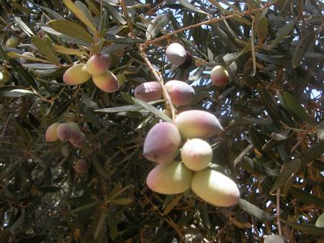
ענף זיתים

Slide 4
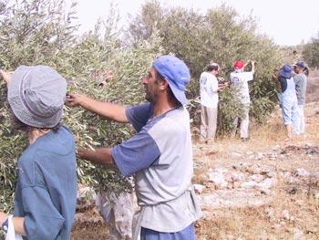
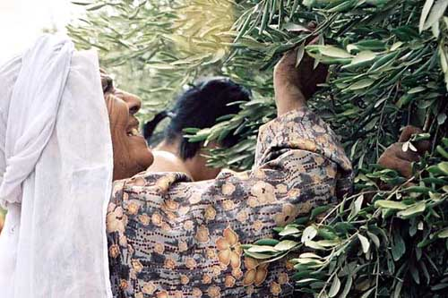
מסיק זיתים הוא קטיף הזיתים, המתקיים בדרך כלל לאחר חג סוכות .
מסיק זיתים

Slide 5
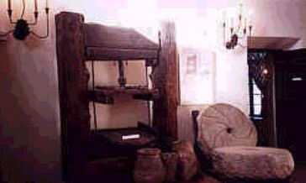
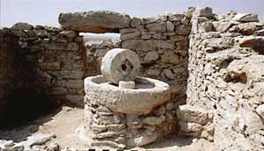
מקום בו מכינים את השמן . בית הבד נקרא כך על שם קורת עץ הכבדה שבעזרתה היו סוחטים את רסק הזיתים.
את רסק הזיתים סחטו בעזרת אבן גדולה שקוראים לה רחיים.
בית בד
אבני רחיים

Slide 6
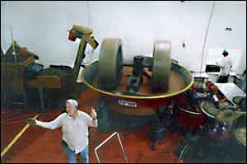
בית בד בעבר
בית בד
בית בד בהווה

Slide 7
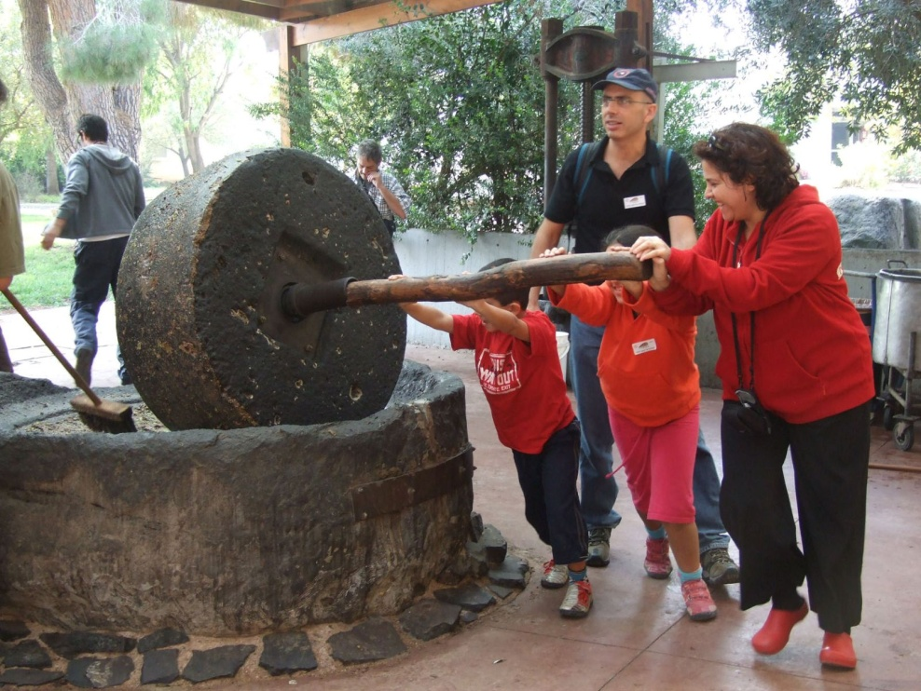
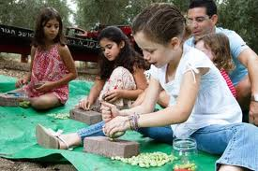
שמן זית שהופק בתהליך של לחיצה על הזיתים בלבד .
כתית
בעזרת אבני רחיים
בעזרת מכתש ועלי

Slide 8
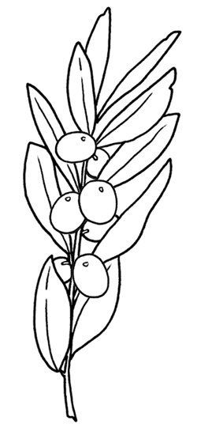
צבע את ציור ענף עץ זית

Slide 9
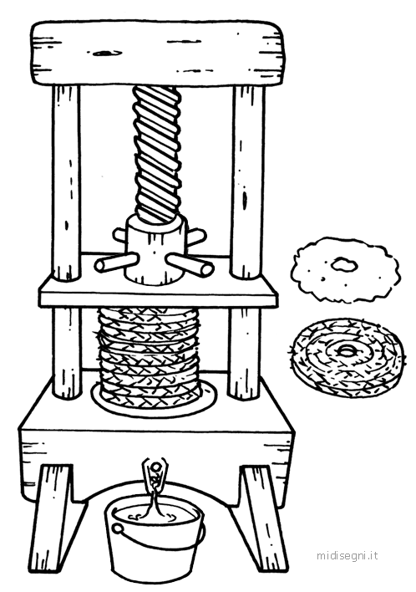
צבע את ציור אבני הרחיים

Slide 10
משימות
1.הכן תעודת זהות לעץ הזית
2. ניסוי (הכנת ממרח זיתים)

Slide 11
תעודת זהות : לעץ הזית
תמונה:
נמצא : ארץ ישראל
גדל בארץ: כמעט בכל מקום
שימושים : מאכל , תעשייה.
.

Slide 12
הזית
רשום ברבים
זית
ענף
עץ

Slide 13
הזית
ענה על השאלות
לפירות של עץ הזית קוראים
מזיתים מכינים
עץ הזית הוא אחד מ.....
לקטיף של עץ הזית קוראים
שמן
מסיק
שבעת המינים
זיתים

Slide 14
הזית
התאם הפכים
עץ רחב
ענף קצר
זית קטן
זית גדול
ענף ארוך
עץ צר

Slide 15
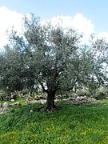
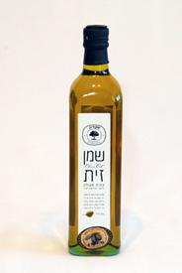
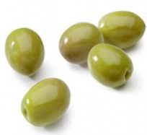
הקף מילה מתאימה
שבעת המינים
שמן
שבעת המינים
מסיק
עץ זית
מסיק
זיתים
שמן
מסיק
שמן
שבעת המינים
זיתים
גלעין
עץ זית
עץ זית
מסיק

Slide 16
התאם תמונה
זיתים
עץ זית
שמן
ענף זית
מסיק

Slide 17
התאם תמונה

Slide 18
גזור והתאם את המילה
מסיק | זיתים | עץ | גלעין | שמן | שבעת המינים
מסיק | זיתים | גלעין | שמן | עץ | שבעת המינים
מסיק | זיתים | גלעין | שמן | עץ | שבעת המינים
מסיק | זיתים | גלעין | שמן | עץ | שבעת המינים
מסיק | זיתים | גלעין | שמן | עץ | שבעת המינים
מסיק | זיתים | גלעין | שמן | עץ | שבעת המינים

